Slide 1




|
A HISTÓRIA SE REPETE
Recessão Induzida = Coma Induzido
Como retomar o crescimento sem mais arrocho
ALFA - MESTRADO DESENVOLVIMENTO REGIONAL
Departamento de Economia

Slide 2
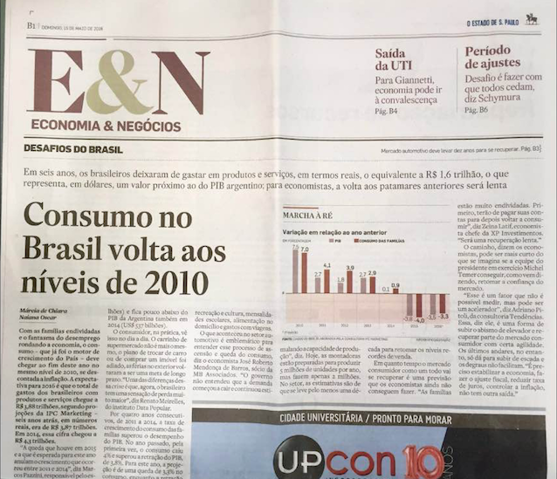
|

Slide 3
|
RECESSÃO INDUZIDA
CORTA CRÉDITO
AUMENTA FORTEMENTE JUROS
TRAVANDO o “CONSUMIDOR “
VENDAS e BRASIL
ENTRAM EM
COLAPSO
BRASIL PERDE ESCALA ECONÔMICA ACELERADAMENTE
porque PRATICA MODELO ULTRAPASSADO

Slide 4
|
para um BRASIL sem “RECESSÕES INDUZIDAS”
1 - NÃO MAIS COMBATER INFLAÇÃO, elevando
a TAXA BÁSICA de JUROS;
2 – RETIRAR a TAXA da INFLAÇÃO de dentro da TAXA BÁSICA de JUROS.
3 – ACHATAR a SELIC para 3% ao ano.
4 – IRRIGAR CREDITO ao CONSUMIDOR, urgentemente.
ALFA - MESTRADO DESENVOLVIMENTO REGIONAL
Departamento de Economia

Slide 5
|
Existem atualmente:
- 35 Países com taxa de juros abaixo de 1% ao ano (isso inclui todos os países do G.8, e toda Zona do Euro = 50% do PIB Mundial );
- 50 Países estão com taxa de juros abaixo de 3%;
- 5 Bancos Centrais já adotaram juros negativos Japão, Dinamarca, Suécia, Suíça e todos da Zona do Euro. A “yield curve” da Suíça está negativa há 20 anos...
ALFA - MESTRADO DESENVOLVIMENTO REGIONAL
Departamento de Economia

Slide 6
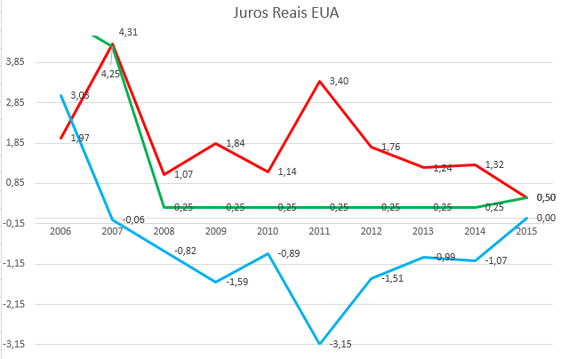

|
NÃO MAIS COMBATER INFLAÇÃO com RECESSÃO e JUROS
“Observe que os EUA não atrelam a Taxa da Inflação à Taxa Base dos Juros “e” não utilizam os Juros para controlar a Inflação”.
IPC
Tx FED
-0,002%
Tx REAL
A POLÍTICA MONETÁRIA + a RESERVA MONETÁRIA têm como OBJETIVO:
  - EVITAR ou LIMITAR a INFLAÇÃO e a DEFLAÇÃO (ESTABILIDADE de PREÇOS)
  - CONSEGUIR o MÁXIMO de EMPREGOS
  - TAXA de JUROS à LONGO PRAZO MODERADAS.
EXERCER a SUPERVISÃO e REGULAÇÃO dos BANCOS PRIVADOS.
FORTALECER a IMPORTÂNCIA dos EUA na ECONOMIA MUNDIAL
EVITAR ou REMEDIAR o PÂNICO nos BANCOS ( BANKING PANIC )
Taxa FED a 0,25% ao Ano / IPC a 1,32% / Juro Real Negativo a -1,07% (2014)
ALFA - MESTRADO DESENVOLVIMENTO REGIONAL
Departamento de Economia

Slide 7

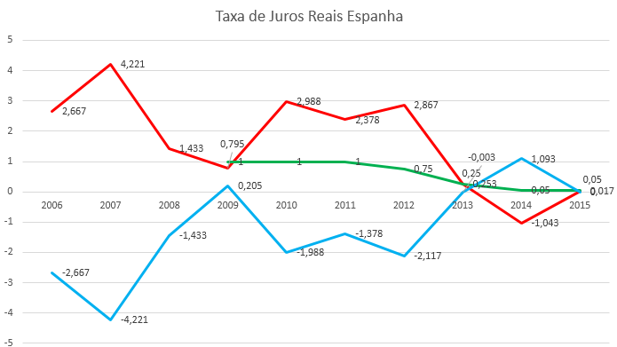
|
NÃO MAIS COMBATER INFLAÇÃO com RECESSÃO E JUROS
“Observe que a Espanha também não atrela a Taxa da Inflação à Taxa Base dos Juros “e” não utiliza os Juros para controlar a Inflação”.
IPC
Tx BCE
Tx REAL
ALFA - MESTRADO DESENVOLVIMENTO REGIONAL
Departamento de Economia

Slide 8
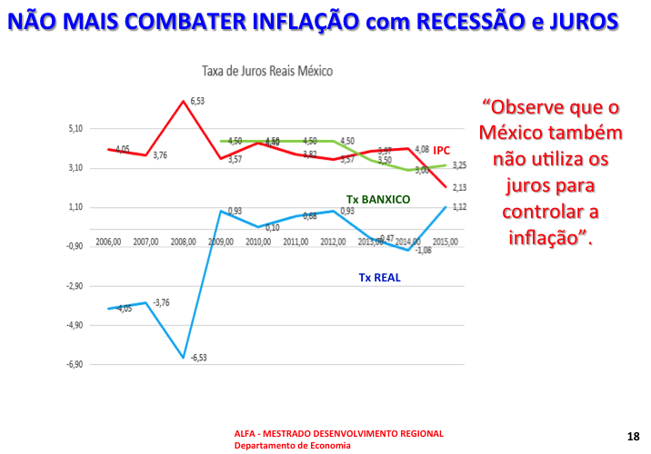

|
“Observe que o México também não atrela a Taxa da Inflação à Taxa Base dos Juros “e” não utiliza os Juros para controlar a Inflação”.

Slide 9
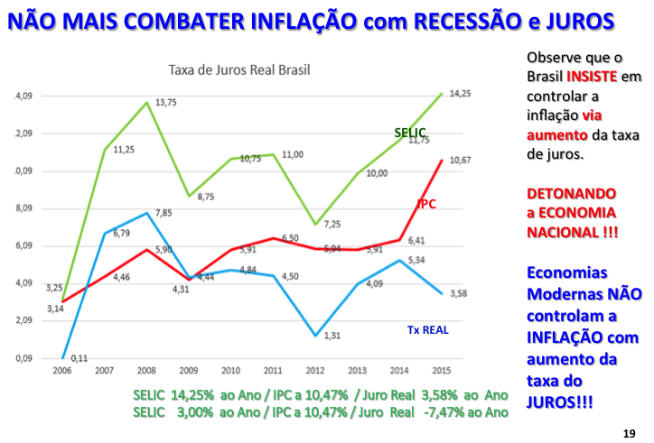
|

Slide 10
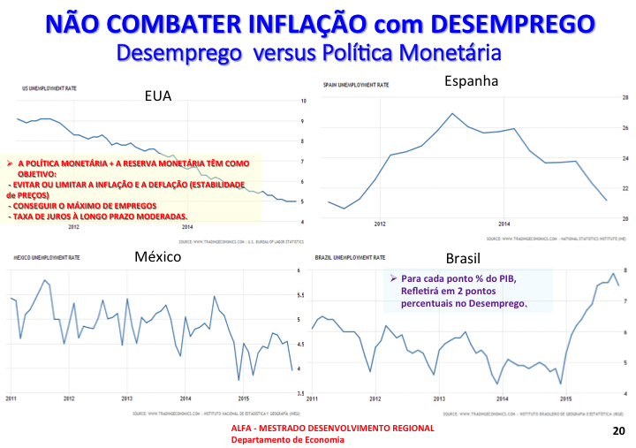
|

Slide 11

|

Slide 12
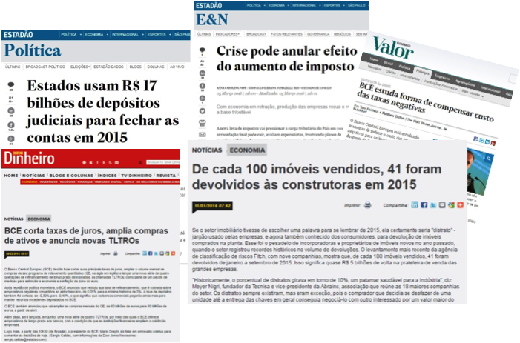
|

Slide 13
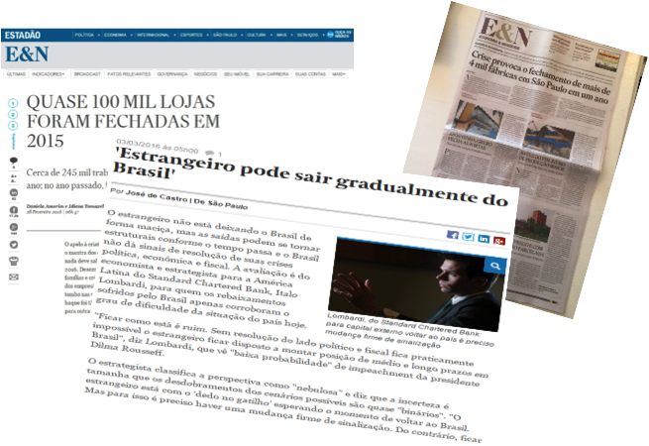
|

Slide 14
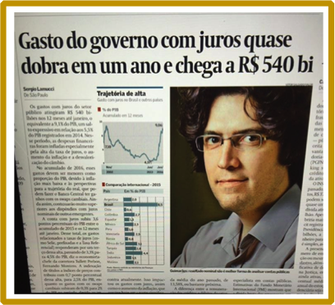
|

Slide 15
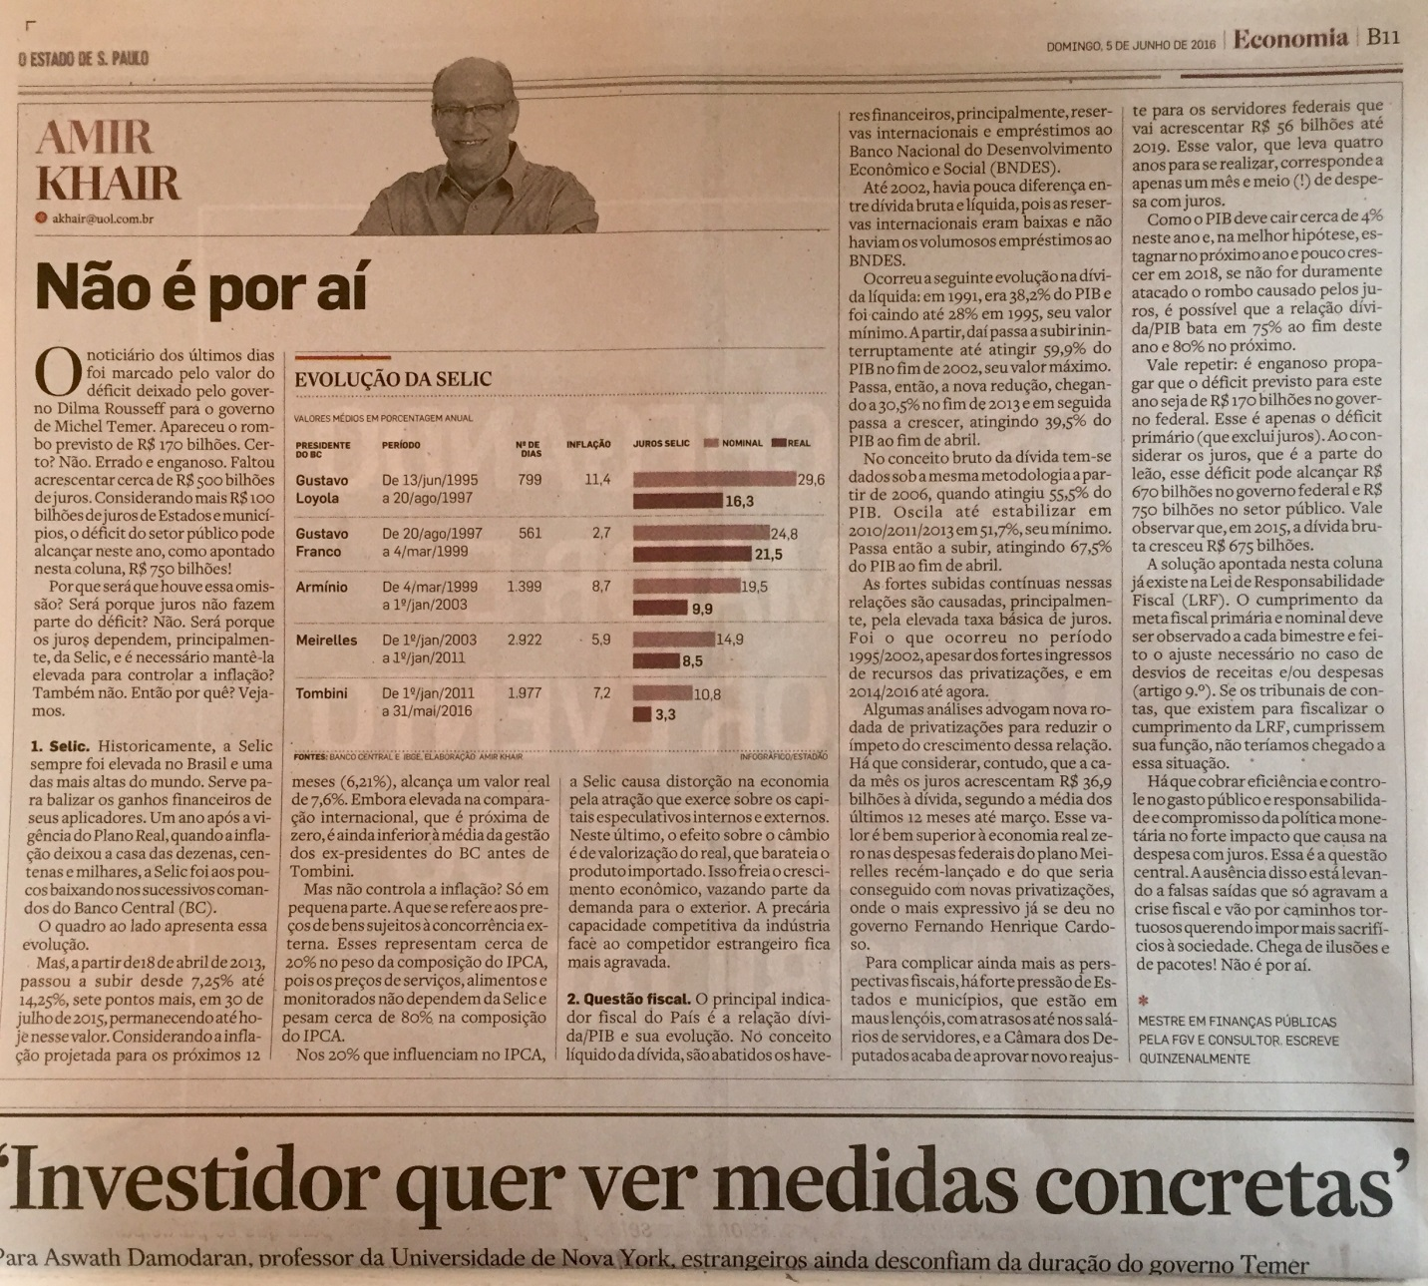
|

Slide 16
|
FALTA de CONSCIÊNCIA CUSTA ao BRASIL = R$ 56 BILHÕES MÊS
mas REDUZIRÁ para R$12 BILHÕES mês = REDUZINDO SELIC para 3% ao ano
SEM a Redução da SELIC, as soluções serão pagas pela POPULAÇÃO através do aumento dos Impostos.
Também terão Resultados muito inferiores a Redução da SELIC para 3% ao ano
Custo Mensal BRASIL com SELIC 14,25%
Custo da Dívida a 14,25%
Jan 16: R$ 56 bilhões
Custo de > R$ 670 bilhões/ano
Custo da Dívida a 7,00%
No mês: R$ 28 bilhões
Economia de R$ 336 bilhões/ano
Custo da Dívida a 3,00%
No mês: R$ 12 bilhões
Economia de R$ 528 bilhões/ano
CPMF arrecadaria apenas R$ 34 bilhões / ano
Reforma da PREVIDENCIA reduzirá R$7 bilhões / ano
Rolar dívidas Estados: R$ 30 bilhões/ ano
Mercado continuará travado e em queda
Empregos → Chegará a 15 milhões de DESEMPREGADOS
Perda de Escala Econômica desastrosa.
Quebra do Brasil
  Estados
  Municípios
  Empresas
ENTRAM em
COLAPSO
11 milhões de TRABALHADORES “DEMITIDOS”;
130 mil Lojas Fechadas / Falidas
Estados e Municípios financeiramente Falidos

Slide 17
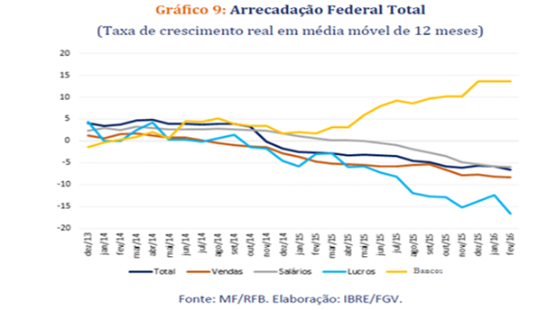
|

Slide 18
TROPEÇO MACROECONÔMICO - EVIDÊNCIAS
|
inversão
da política de juros e compulsório
reversão
da política de juros e compulsório

Slide 19
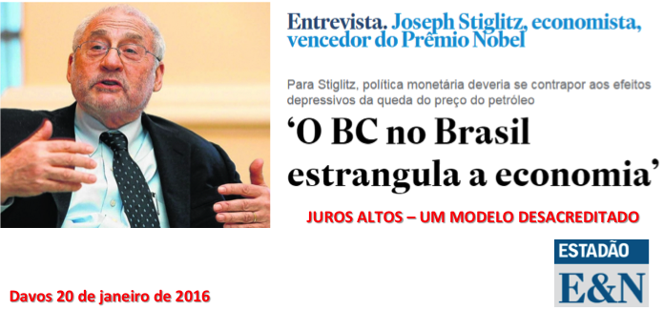
|

Slide 20
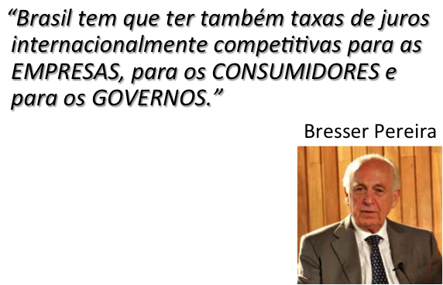
|

Slide 21
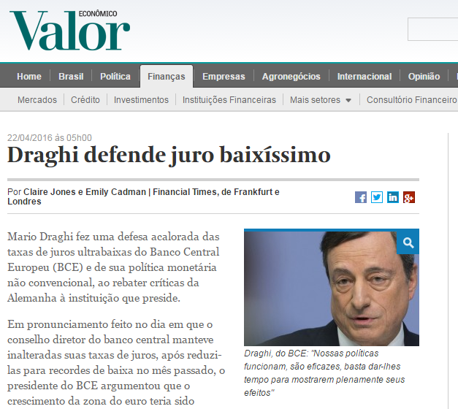
|

Slide 22
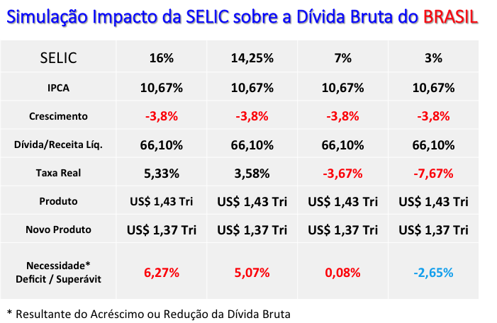
|

Slide 23
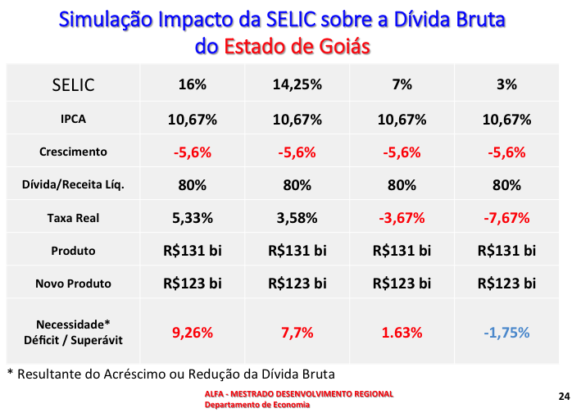
|

Slide 24
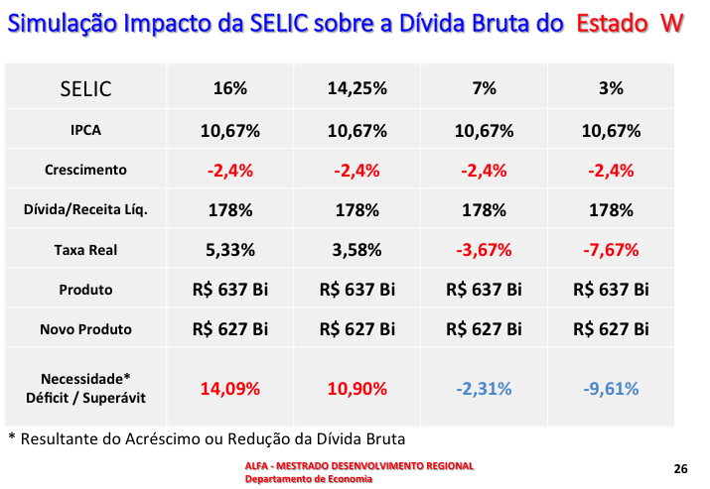
|

Slide 25
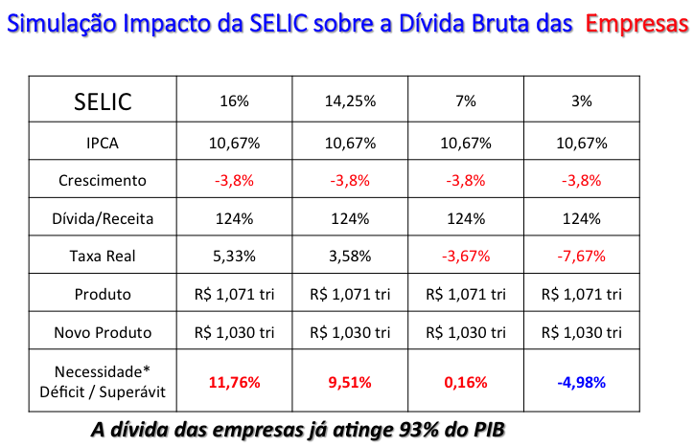
|

Slide 26
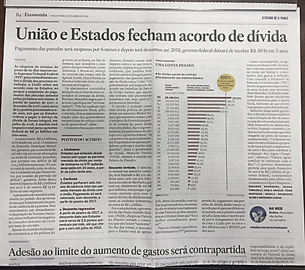
|

Slide 27
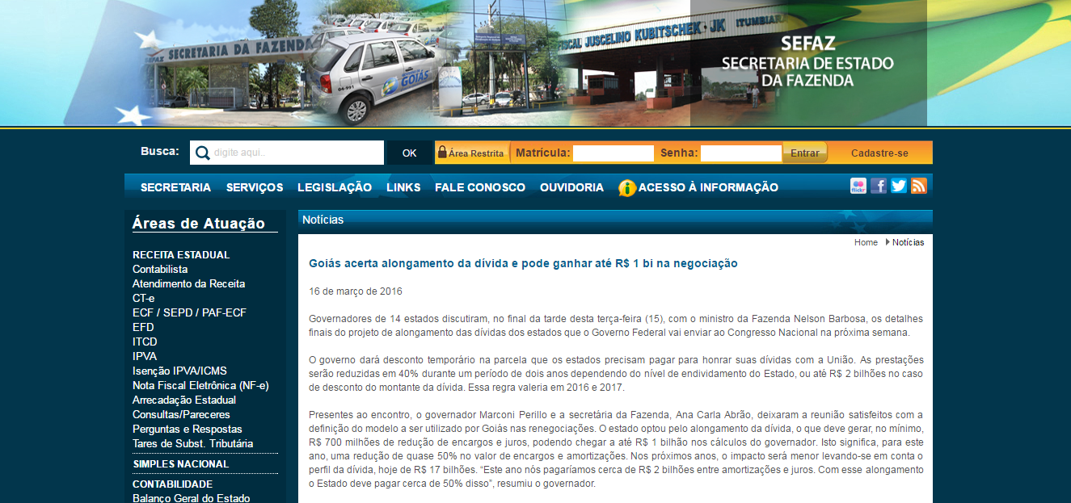
Divida do estado Goiás com a União (Bilhões) | SELIC 14,25% | SELIC 3%
Valor da dívida | 17,0 Bilhões | 17,0 Bilhões
Taxa de juros | 15% a.a | 3% a.a
Amortização mais juros | 2.5 bilhões a.a | 510 milhões a.a

Slide 28
ESTADO DE GOIÁS
A
DIVIDA DO ESTADO DE GOIÁS
17.000.000.000,00
B
SELIC 14,25% a.a
SELIC
3% a.a
TAXA DE JUROS 8,5% a.a
TAXA DE JUROS 3% a.a
Valor entre encargos e amortizações
R$ 1.445.000.000,00
Valor entre encargos e amortizações
R$510.000.000,00
A - B
Economia Gerada entre encargos e amortizações
R$ 935.000.000,00

Slide 29
ESTADO DE GOIÁS
A
DIVIDA DO ESTADO DE GOIÁS
17.000.000.000,00
B
SELIC 14,25% a.a
SELIC
0,25% a.a
TAXA DE JUROS 8,5% a.a
TAXA DE JUROS 0,25% a.a
Valor entre encargos e amortizações
R$ 1.445.000.000,00
Valor entre encargos e amortizações
R$42.500.000,00
A - B
Economia Gerada entre encargos e amortizações
R$1.402.000.000,00

Slide 30
ESTADO DE TOCANTINS
A
DIVIDA DO ESTADO DO TOCANTINS
1.627.147.569,00
B
SELIC 14,25% a.a
SELIC
3% a.a
TAXA DE JUROS 8,5% a.a
TAXA DE JUROS 3% a.a
Valor entre encargos e amortizações
R$ 138.307.543,00
Valor entre encargos e amortizações
R$48.000.000,00
A - B
Economia Gerada entre encargos e amortizações
R$90.307.543,00

Slide 31
ESTADO DE TOCANTINS
A
DIVIDA DO ESTADO DO TOCANTINS
1.627.147.569,00
B
SELIC 14,25% a.a
SELIC
0,25% a.a
TAXA DE JUROS 8,5% a.a
TAXA DE JUROS 0,25% a.a
Valor entre encargos e amortizações
R$ 138.307.543,00
Valor entre encargos e amortizações
R$4.067.868,00
A - B
Economia Gerada entre encargos e amortizações
R$134.239.644,00

Slide 32
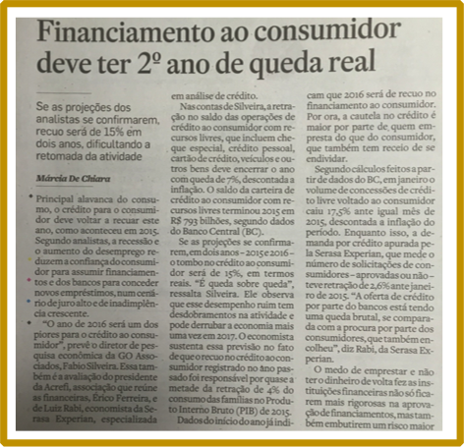
|

Slide 33
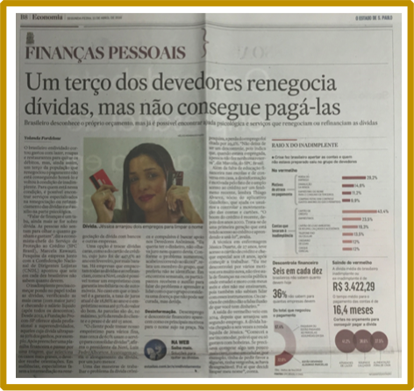
|

Slide 34
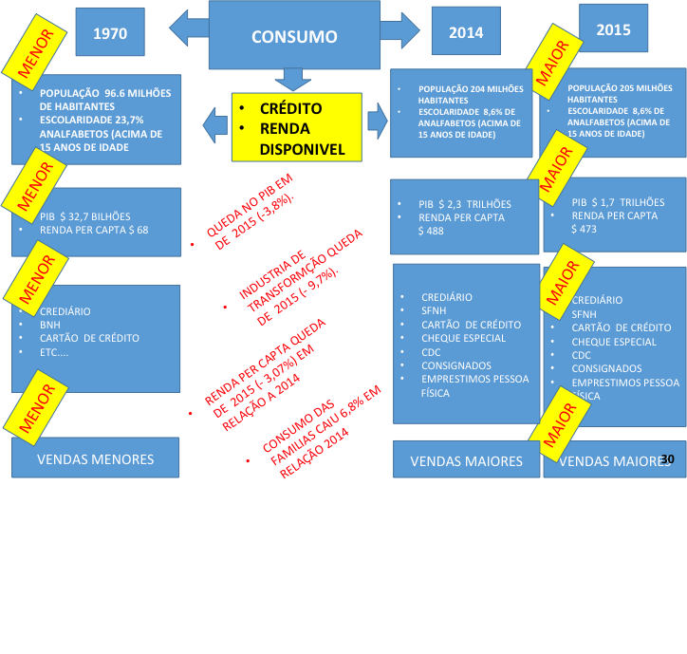
|

Slide 35
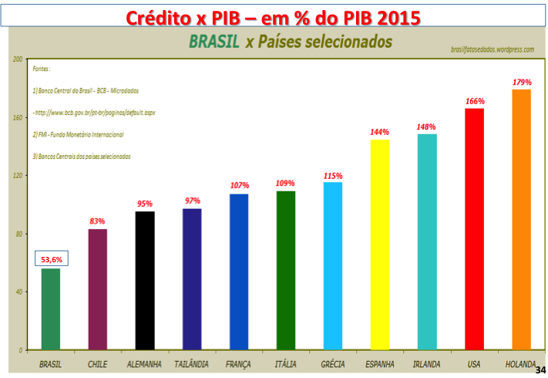
|
35

Slide 36
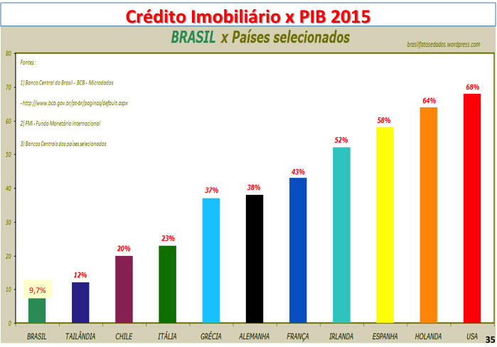
|

Slide 37
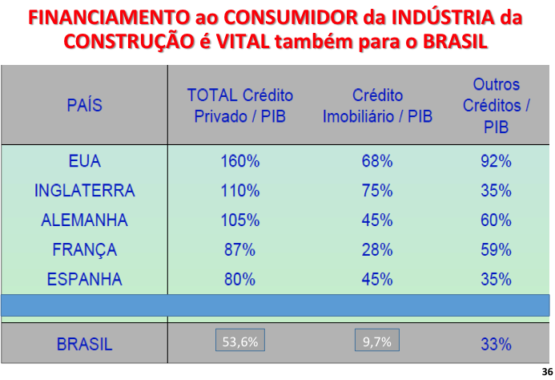
|

Slide 38
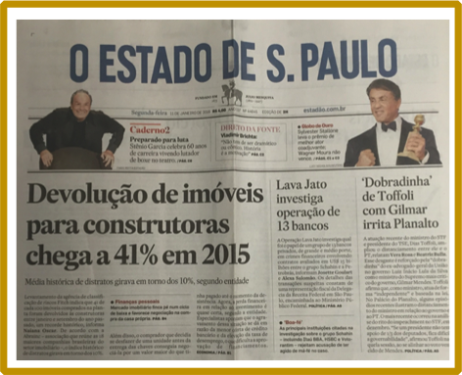
|

Slide 39
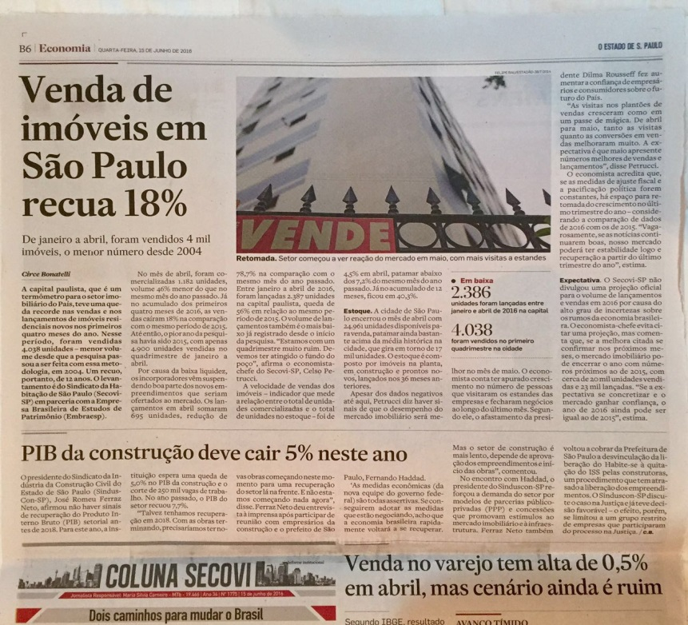
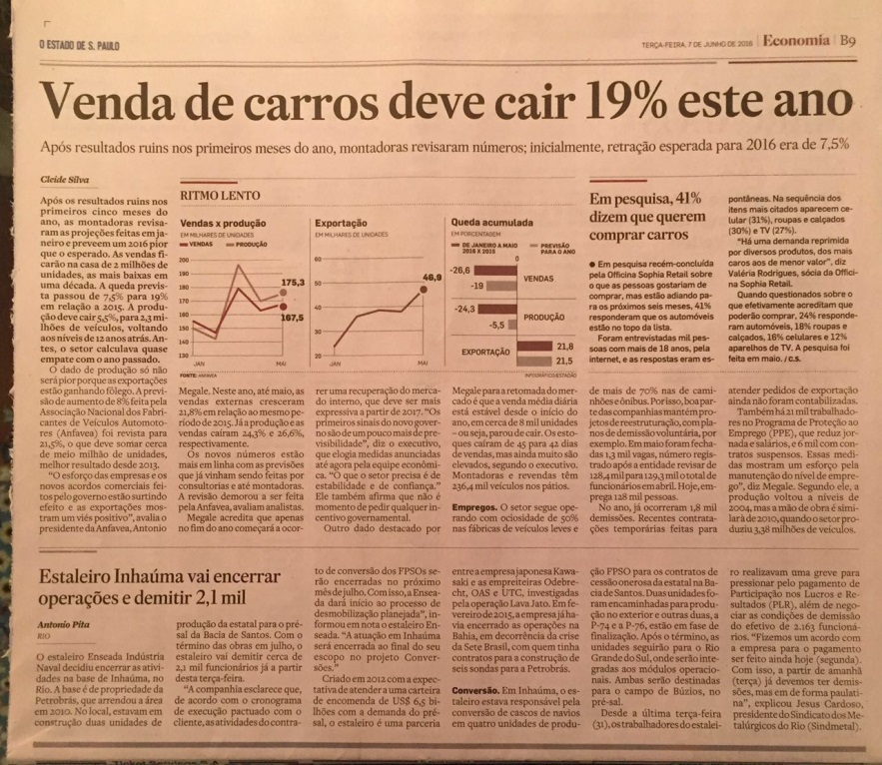
|

Slide 40
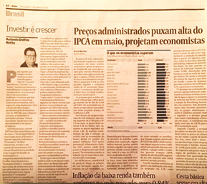
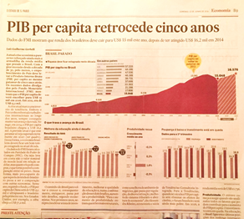
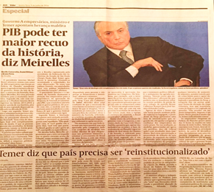
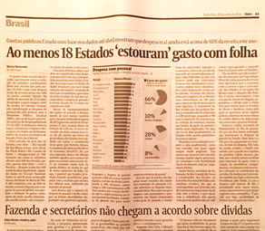
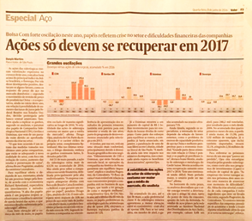
|
Últimos 12 meses
Preços Administrados = 10,9%
Preços Livres = 8,82%
E continuamos com SELIC de 14,25% para conter a INFLAÇÃO
ALFA - MESTRADO DESENVOLVIMENTO REGIONAL
Departamento de Economia

Slide 41

|
Juros do cheque especial e do cartão voltam a bater recorde em maio 2016
Taxa do cheque especial subiu para 311% ao ano, maior desde 1994.
Já o juro do cartão de crédito rotativo avançou para mais de 470% ao ano.

Slide 42
|
O Perde e Ganha com a
SELIC SELVAGEM de 14,25% a.a
TRABALHADOR
EMPRESA
BANCO
APLICADOR FINANCEIRO
Perde 10% ao ano
Perde 8% ao ano
Ganha 14,25% ao ano
Ganha 12,85% ao ano

Slide 43
|
SELIC 3% AO ANO
14,25% aa 3,00% aa
DESINDEXA o BRASIL
Transfere a Aplicação do Overnight - CDI
para o MERCADO DE AÇÕES
INVESTIMENTO PRODUTIVO
“CONSUMIDOR BRASILEIRO = Exija Juros Civilizados!!!”

Slide 44
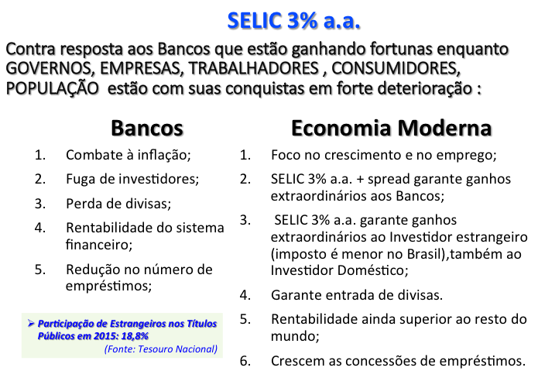
|

Slide 45
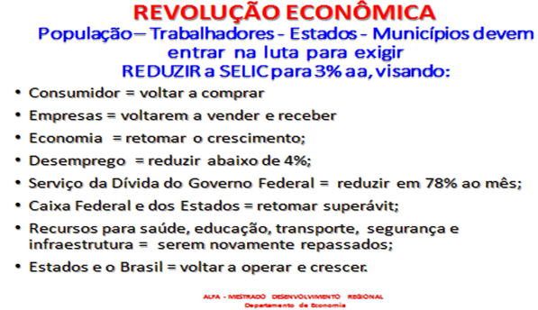
|

Slide 46

|

Slide 47
|
COMO AJUDAR:
Divulgue para os DEPUTADOS e SENADORES do seu relacionamento, aos Governadores, aos Presidentes de Grandes Empresas, aos Presidentes das Federações das Industrias, aos Presidentes das Federações do Comercio, aos Presidentes de Federações do seu SETOR, para a Imprensa do seu relacionamento.
Todos nós, BRASILEIROS, precisamos nos esforçar para:
“ FAZER a SELIC 3% DAR CERTO e LOGO”
NÃO PODEMOS NOS ACOMODAR COM ESSA VIDA de BRASILEIRO PAGANDO SELIC de 14,25% e ATÉ MESMO DE 7% ao ANO, ENQUANTO 85 PAISES PAGAM TAXA BÁSICA de JUROS no MÁXIMO IGUAL a 3% aa ou MUITO MENOS.
CHEQUE ESPECIAL de 311% ao ANO e CARTÃO de CREDITO a 470% ao ANO, ESTÃO DESIDRATANDO o MERCADO INTERNO BRASILEIRO, MASSACRANDO NOSSO PRESENTE e NOSSO FUTURO !!!
ALFA - MESTRADO DESENVOLVIMENTO REGIONAL
Departamento de Economia

Slide 48
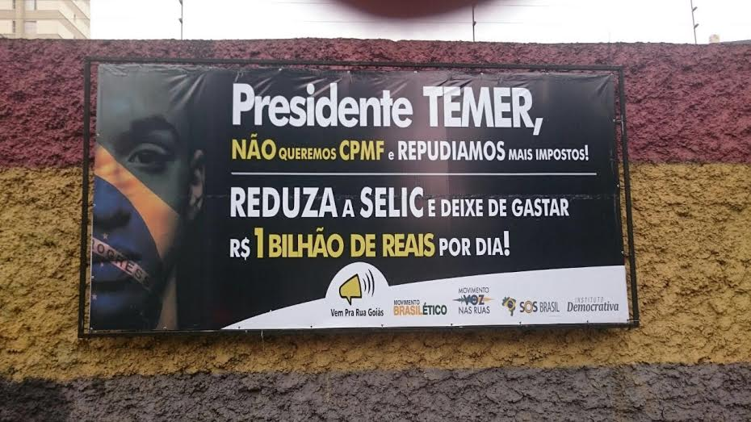
|

Slide 49
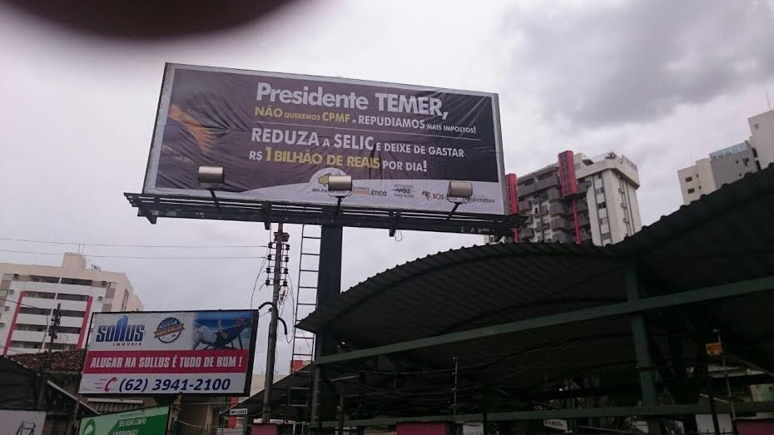
|

Slide 50
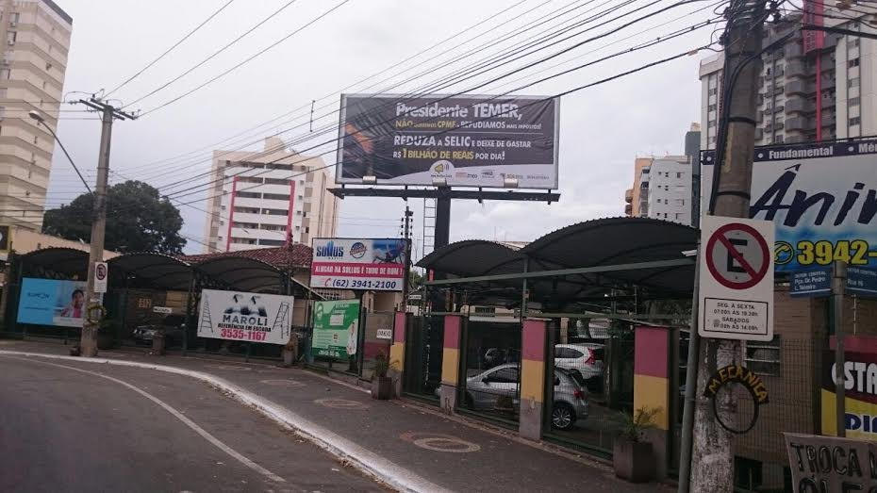
|

Slide 51
|
O Departamento de Economia do Mestrado em Desenvolvimento Regional da ALFA está à disposição, para consultas e esclarecimentos pelo sucesso desta “Revolução Econômica” no Brasil.
    Profº. Ms. Aurélio Troncoso - aurelio.troncoso@alfa.br
    Profº. Dr. Marcelo Ladvocat - marcelo.ladvocat@alfa.br
    Fones: (62)3272-5119 e 3272-5000
ALFA - MESTRADO DESENVOLVIMENTO REGIONAL
Departamento de Economia

